Slide 1
Жизненный цикл заявления
1. РЕГИСТРАЦИЯ ЗАЯВЛЕНИЯ
Вариант А. Заявитель обращается непосредственно в ДО, и специалист ДО регистрирует заявление в Системе.
Вариант Б. Заявитель самостоятельно регистрирует заявление в Системе через Портал или веб-сайт.
АИС «Е-услуги. Образование»
ОЖИДАЕТ ПОДПИСИ
НОВОЕ
ЕПГУ или веб-сайт ЗАО «ИРТех»
Вариант А
Вариант Б

Slide 2
Жизненный цикл заявления
2. ПОДПИСАНИЕ ЗАЯВЛЕНИЯ
Вариант А. По окончании регистрации заявления специалист ДО распечатывает бланк и дает на подпись Заявителю. После этого специалист ДО фиксирует факт подписания заявления в Системе.
Вариант Б. Фиксация факта подписания заявления в Системе не требуется.
АИС «Е-услуги. Образование»
НОВОЕ
ЕПГУ или веб-сайт ЗАО «ИРТех»
Заявитель
Вариант А
Вариант Б

Slide 3
Жизненный цикл заявления
3. ПОСТАНОВКА ЗАЯВЛЕНИЯ В ОЧЕРЕДЬ
Вариант А. Заявитель предъявляет оригиналы документов сотруднику ДО при регистрации заявления или в течение времени, установленного Регламентом. После этого специалист ставит заявление в очередь.
Вариант Б. После регистрации заявления через Портал или веб-сайт Заявитель в течение времени, установленного Регламентом, приходит в ДО для предъявления оригиналов документов. Специалист ДО ставит заявление на учёт в очередь.
АИС «Е-услуги. Образование»
ОЧЕРЕДНИК
ОЧЕРЕДНИК
ЕПГУ или веб-сайт ЗАО «ИРТех»
Вариант А
Вариант Б

Slide 4
Жизненный цикл заявления
4. КОМПЛЕКТОВАНИЕ И НАПРАВЛЕНИЕ ДЕТЕЙ В ДОУ
ДО с помощью функции «автоматического комплектования» осуществляет предварительное распределение детей в детские сады и рассматривает результаты комплектования. По результатам автоматического комплектования специалист ДО направляет детей в детские сады.
При необходимости ДО направляет детей в ДОУ с помощью функции «ручного комплектования»: по ходатайству и без него.
После направления ребенка в ДОУ в Системе автоматически формируется бланк направления.
ОЧЕРЕДНИК
РАСПРЕДЕЛЕН НА ПОСТОЯННОЕ/ВРЕМЕННОЕ МЕСТО
НАПРАВЛЕН НА ПОСТОЯННОЕ/ВРЕМЕННОЕ МЕСТО
АИС «Е-услуги. Образование»

Slide 5
Жизненный цикл заявления
5. ОТКАЗ ОТ НАПРАВЛЕНИЯ В ДОУ
В случае отказа родителя от направления в конкретное ДОУ специалист ДО фиксируют в Системе факт отказа. Данное заявление можно вернуть в очередь. Дата регистрации такого заявления остается прежней.
АИС «Е-услуги. Образование»
Заявитель
Заявитель
Детские сады
НАПРАВЛЕН НА ПОСТОЯННОЕ/ВРЕМЕННОЕ МЕСТО
ОТКАЗ

Slide 6
Жизненный цикл заявления
6. Перевод заявления на стадию оформления документов в
ДОУ.
Если до зачисления ребёнка в детский сад требуется оформление документов или прохождение медицинской комиссии, то командой «Перейти к оформлению документов в ДОУ» заявление переводят в статус «Оформление документов»
7. Зачисление ребенка в ДОУ
После фактического зачисления ребенка в ДОУ сотрудник УО фиксирует факт зачисления в электронном заявлении нажатием команды «Зачислить». Такое заявление приобретает статус «Зачислен».

Slide 7
Тестовый сайт (Тренировочный)
Ir-tech.ru:91 – Ведомственная система
Ir-tech.ru:90 – Вебсайт для родителей
Логин: admin, admin1, admin2, admin3 … admin7
Пароль: admin, admin1, admin2, admin3… admin7
Сайты для внесения данных
es.asurso.ru – Открытая часть (Для родителей)
http://eservices.asurso.ru – Административная часть
es@ir-tech.ru – техническая поддержка
malisheva-om@yandex.ru
89277082736 Малышева Ольга Михайловна

Slide 8
Номер заявления (обращения).
На примере представлена структура номера: 65476–ЗП/10100140,
где 65476 – ОКАТО;
ЗП – тип заявки;
101001 – дата регистрации заявления (год – 2010, месяц – 10, число – 01);
4 – порядковый номер заявления варьируется в пределах от 1 и выше;
0 – контрольная цифра формируется системой в пределах от 0 и выше.

Slide 9
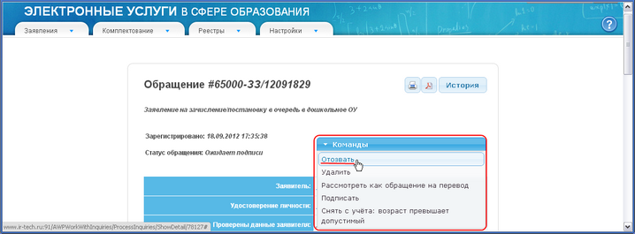
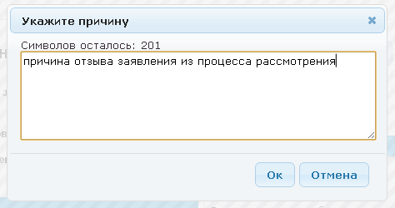
Отзыв заявления из процесса рассмотрения
Для отзыва заявления нажмите команду Отозвать. Данная операция позволяет заморозить заявление до повторного обращения Заявителя.

Slide 10
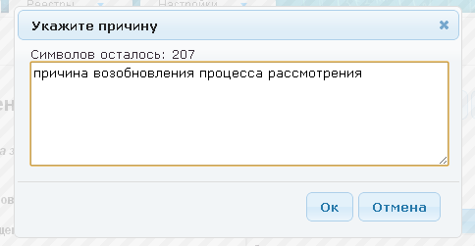
По окончании ввода причины отзыва заявления из рассмотрения нажмите кнопку Ок. В итоге заявление приобретает статус Заморожен до повторного обращения, и процесс рассмотрения данного заявления приостанавливается.
Для возврата заявления в процесс рассмотрения нажмите команду Восстановить.

Slide 11
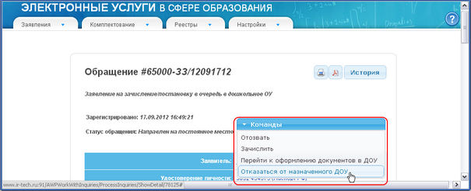
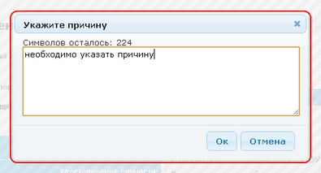
Отказ от направления в ДОУ
После нажатия команды Отказаться от назначенного ДОУ появляется окно, в котором следует указать причину отказа. Для отмены действия нажмите кнопку Отмена.

Slide 12
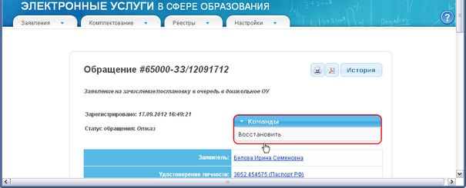
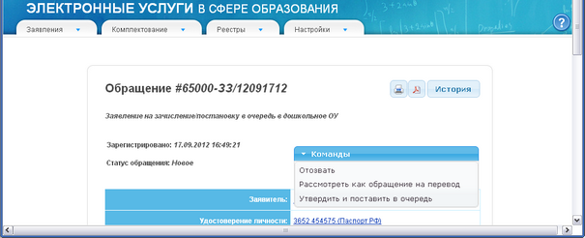
Заявление можно вернуть в процесс рассмотрения. Для этого нажмите команду Восстановить. В открывшемся окне укажите причину восстановления заявления
После восстановления заявление принимает статус Новое и требует повторной проверки информации
В продолжение работы с заявлением переведите его в статус Очередник.

